Slide 1
Das Konzept der Salutogenese
Wie Gesundheit entsteht – Aspekte zur Kommunikation, zur Einstellung und Haltung
Christa Santner
Lehrerin für Gesundheits- und Krankenpflege
Schwerpunkt Gesundheitsförderung

Slide 2
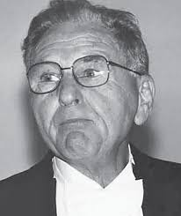
Salutogenese – die Person und womit es begann…
lateinisch „salus“ = Gesundheit, Heil, Glück
griechisch „genesis“ = Entstehung, Entwicklung
Aaron Antonovsky (1923-1994)
amerikanisch-israelischer Medizinsoziologe
„Vater“ der Salutogenese
Er hat eine radikal andere Sichtweise von Gesundheit und Krankheit in die Forschung, bzw. Wissenschaft eingebracht
„Wie entwickelt sich Gesundheit?“ anstatt: „Was macht uns krank?“
Erste Antworten auf diese Fragen: im Jahre 1970 im Rahmen von Forschungen zur emotionalen Gesundheit von jüdischen Frauen mit KZ- Erfahrung

Slide 3
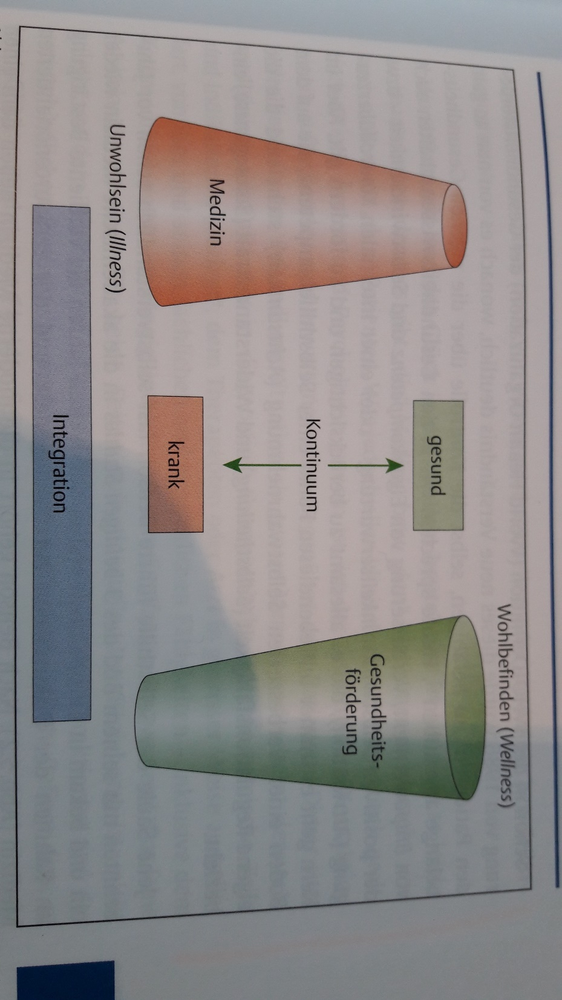
Es braucht beides: Die klassische Medizin UND die Salutogenese
Pathogenese risikoorientiert
Vermeidungs-system wird angeregt,
schürt eher Ängste
Salutogenese
Annäherungs-system wird angeregt,
bringt uns in die Motivation

Slide 4
Gesundheits- Krankheitskontinuum
als auch
gesund
krank
Welche Faktoren sind daran beteiligt, dass ich meine Position auf dem Kontinuum
zumindest beibehalten, oder auf den gesunden Pol hinbewegen kann?

Slide 5
Salutogenese – wie entsteht Gesundheit? Es sind die generalisierten Widerstandsressourcen, die uns helfen gesund zu bleiben, zu werden
Übung
psychische
Ressourcen
soziale Ressourcen
spirituelle
Ressourcen
sozial
kulturelle
Ressourcen
materielle
Ressourcen
gesellschaft-
-liche Ressourcen
physisch
materiell
physische
Ressourcen
ökologische
Ressourcen
ökologisch
aus diesen Ressourcen entwickelt sich das Gefühl der Kohärenz = ich kann eine Anforderung
schaffen

Slide 6
Drei wesentliche Bausteine des Kohärenzgefühls (sense of coherence = SoC)
Verstehbarkeit – ich kann Informationen verstehen, ordnen, strukturieren, die Welt in der ich lebe vorhersehbar, verstehbar erleben
Handhabbarkeit – ich kann die Aufgaben, die mir das Leben stellt lösen, ich habe Ressourcen zur Verfügung – eigene, oder durch Hilfe von außen
Bedeutsamkeit, Sinn – ich habe das Gefühl, dass es sich lohnt mich für meine Ziele und Aufgaben zu engagieren, ich erlebe Sinn
Diese Bausteine entwickeln sich im Laufe meines
Lebens, sie machen meine Lebenserfahrung aus!
Diese Bausteine haben eine hohe Beziehung zueinander

Slide 7
Die Hausfrau als Beispiel eines unausgewogenen SoC
Lebenserfahrungsaspekte:
Konsistenz
Balance zwischen Überlastung
und Unterforderung
Teilhabe an Entscheidungen??
die Bedeutsamkeit = Sinnhaftigkeit sinkt, wenn eigene Potentiale ignoriert werden

Slide 8
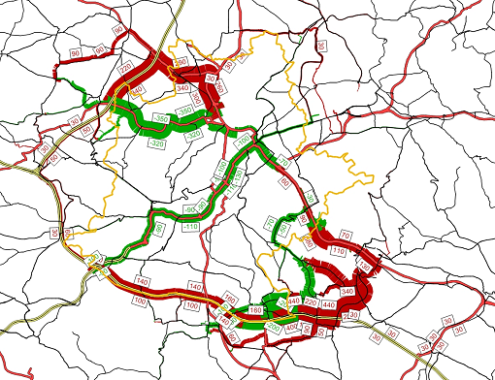
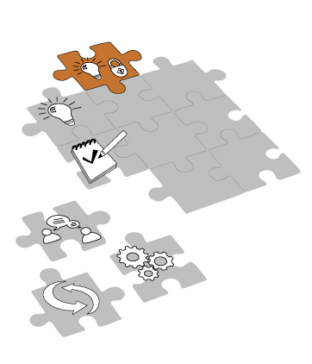
Drei Bausteine des SoC (das Gefühl „ich kann das schaffen“…Kohärenzgefühl oder Sense of Coherence
Kognitive Landkarte/das Verstehen
z.B. mein gesundheitliches
Problem verstehen
Handhabbarkeit, Alternativen
Ressourcen
wissen, was ich jetzt
konkret tun kann/soll/muss
Bedeutsamkeit, Sinn, Ernte
das Gefühl haben, das was
ich tue, lohnt sich für mich….

Slide 9
Kohärenzgefühl oder: Wie werde ich ein guter Schwimmer?
abhängig davon
wie gut ich
schwimmen kann,
bewege ich mich
zum gesunden
Pol hin

Slide 10
Gesundheits- Krankheitskontinuum
als auch
gesund
krank
abhängig davon wie gut ich schwimmen kann, bewege ich mich zum gesunden Pol hin

Slide 11
Tipps von Rotraut Perner
Den Begriff salutogen in den Umlauf bringen
Denk-Fühlschiene - am Abend den Tag revuepassieren lassen*
Salutogen sein zu sich und zu den anderen
Die Reife einer Gesellschaft hängt vom Umgang mit ihrem Gegenteil ab (mit den anderen, die ev. wesentlich schlechtere Lebensbedingungen haben als die Gesellschaft in der ich gerade lebe)
Visualisieren ist hilfreich(z. B. wie Killerzellen meine Krebszellen vernichten)
*…die Bohnenübung

Slide 12
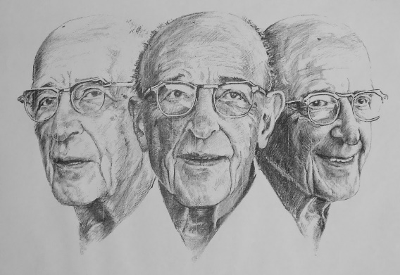
Carl Rogers – die personenzentrierte, salutogene Kommunikation
Kongruent bzw. echt sein als Person, authentisch sein
1902-1987
Bedingungslose Wertschätzung bzw. Akzeptanz der Person, also unabhängig von der Person, die sie ist..
Stigmatisierung?
empathisches Verstehen – aktiv zuhören können hineinhören, hören, was zwischen den Zeilen steht
Schuld?
Zeigefinger?
diese 3 Komponenten fördern
gelingende Beziehungen, sie sind
sehr wichtig für Heilung
Beispiel gewaltfreie Kommunikation
nach M. Rosenberg
Beobachtung-Gefühl-Bedürfnis-Bitte, siehe Anhang

Slide 13
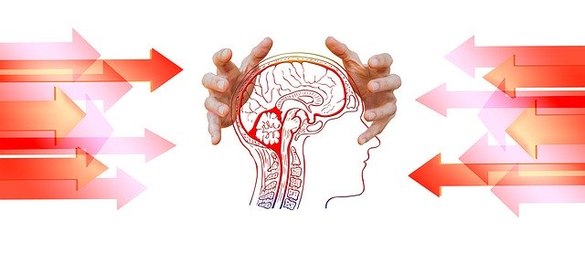
Warum sind gelingende Beziehungen mit Hilfe einer salutogenen Kommunikation hilfreich für Heilung?
Erkenntnisse aus der Psycho-Neuro-Immunologie ergeben Folgendes:
Stressfreie Beziehungen sind für eine gutes emotionales Befinden wichtig,
denn die Körperabwehr, die Immunologie steht mit psychisch-emotionalen und sozialen Faktoren im hohen Zusammenhang,
denn an den Nervenzellen hängen die Immunzellen (Entzündungszellen) und werden umschwemmt von Hormonen – z.B. den Glückshormonen
Beziehungen ohne Stress, generell die Psyche ist entscheidend für ein intaktes Immunsystem

Slide 14
Weitere Aussagen der Psycho-Neuro-Immunologie
Stress (z.B. Beziehungsstress) geht einem so richtig nahe
generell können emotional bedeutsame Alltagsereignisse Stress machen oder aber auch nicht
Immunzellen bzw. die „Entzündungszellen“ vermehren sich bei Stress
Entzündung ist also auch ein psychosoziales Problem (wenn sich eine Situation entzündet)
Stresshormone wie Adrenalin, Noradrenalin und Cortisol spielen eine große Rolle, eben auch wenn wir psychosozialem Stress ausgesetzt sind

Slide 15
Innovatives Forschungsdesign aus Innsbruck – neue Erkenntnisse über die Stressdynamik
Life At It is Lived Studie
Forschung im direkten Alltag, Auswirkungen von bedeutsamen, emotionalen Alltagsereignissen auf unser Immunsystem auf unseren Körper
Studie über 2 Monate- im 12 Stunden Rhythmus Harn sammeln, die Ereignisse während des Tages aufschreiben und 1x wöchentlich ein Interview an der Uni
Soziale, psychologische, immunologische und biochemische Spektren werden in Verbindung gebracht
Ergebnisse: Cortisol und andere Immunparameter (Neopterin) sind bei emotionalem Stress erhöht, fallen später als angenommen ab und nach 72 bis 84 Stunden wieder an – dieses zyklische Auftreten war bisher nicht bekannt
d.h. die Medizin muss dringend auch bei den sozialen und psychischen Spektren ansetzen, wenn sie immunologische Parameter stärken und Menschen heilen will – den ganzen Menschen in seinem Lebenskontext zu sehen ist wichtig

Slide 16
Literaturempfehlung
https://www1.wdr.de/mediathek/
video-psychoneuroimmunologie-wie-gefuehle-
das-immunsystem-beeinflussen-100.html

Slide 17
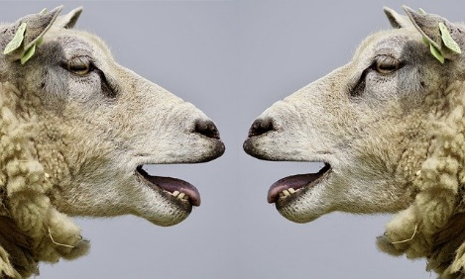
Stressprävention – nur ein paar Beispiele
BEWEGUNG – zu viel sportlicher Ehrgeiz schwächt eher das Immunsystem (erhöhte Cortisolausschüttung etc.)
SCHLAF - Immungedächtnisbildung passiert im Schlaf - antigenpräsentierende Zellen gelangen während der Nacht in die Lymphknoten
MEDITATION – ja, aber manchmal muss man tiefer gehen, um unbewusste Prozesse bewusst zu machen
MUSTER auflösen – z.B. verbales und nonverbales Kommunikationsverhalten - über mehrere Generationen hinweg ist man in bestimmten Mustern verhangen – man ist geprägt über Modelle
BEZIEHUNGEN - je sicherer unsere Beziehungen sind, desto gesünder sind wir
KOMMUNIKATION - Beziehungspflege durch eine salutogene Kommunikation
Wir wissen: Je empathischer ein Arzt,
umso schneller geht eine Infektion
zurück

Slide 18
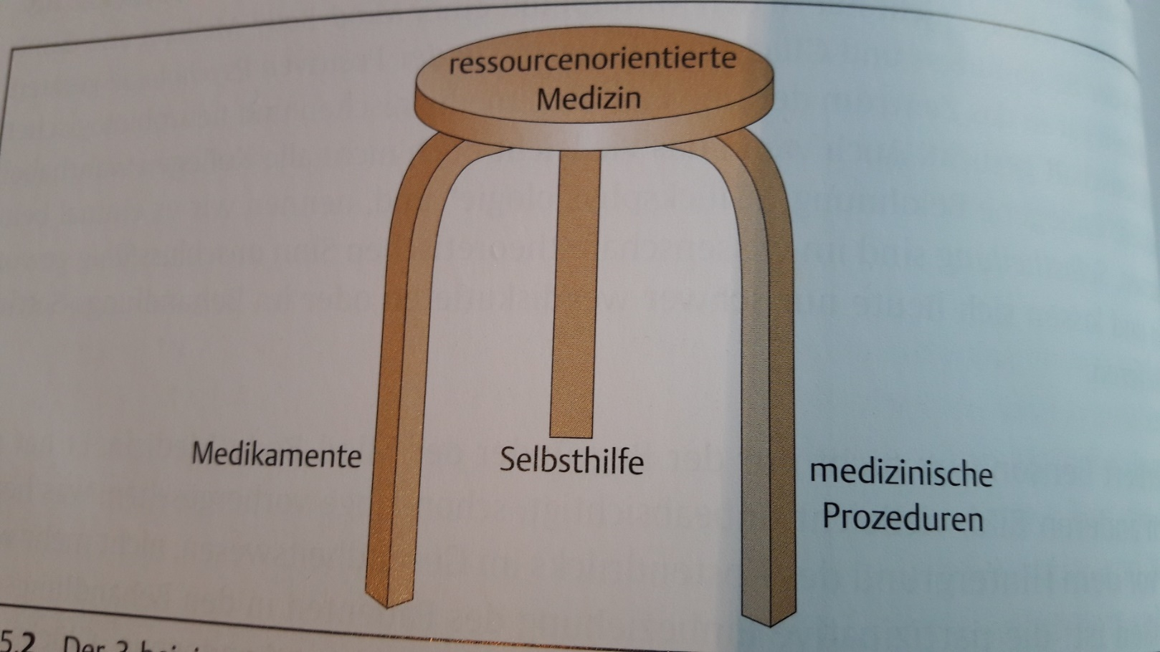
Der 3-beinige Stuhl nach Herbert Benson
Kardiologe der Harvard Medical School der 70er Jahre
er macht den Placeboeffekt als einer der ersten Mediziner nutzbar –
macht ihn zum Verbündeten – er ist Begründer der Mind Body Medizin
Salutogenese

Slide 19
Haltung und Einstellung – Aspekte aus der Glücksforschung
Glück oder Glückserwartung ist die wichtigste Triebfeder der Neuroplastizität
Neuroplasitizität ist eine biologische Fähigkeit – das Gehirn passt sich an
Vertrauen und Glaube (z.B. der Placeboeffekt) helfen dabei, dass sich das Gehirn seinen Herausforderungen anpasst – es ist nicht zu verwechseln mit „schönreden“
Der Placeboeffekt führt zu einer Erhöhung des Dopaminspiegels und anderer Glückshormone
Dopamin macht erwartungsfroh und glücklich und kann dadurch eine Behandlung unterstützen, ist das Hormon der Vorfreude
der Placeboeffekt beruht auf einer positiven Erfahrung, und führt damit zu einer positiven Erwartung

Slide 20
Zusammenfassung
Damit ich mich mehr zum Gesundheitspol hinbewegen kann, brauche ich einen ausgewogenes, hohes Kohärenzgefühl und zwar:
das Gefühl zu verstehen, meine Welt zu ordnen, Ressourcen zu haben (innere und äußere), beteiligt zu sein, bzw. Sinn zu erleben – das alles ist maßgeblich für meine Gesundheit bzw. meine Heilung
Eine wichtige soziale Ressource sind meine gelingenden Beziehungen – ich kann sie mit einer salutogenen Kommunikation herbeireden - dies hat eine positive Wirkung auf mein Immunsystem
indem ich authentisch bin, mein Gegenüber akzeptiere, wertschätze wie sie oder er ist, und versuche diese Person zu verstehen wie sie denkt, wie sie fühlt
diese gesundheitsorientierte, salutogene Dynamik MUSS neben der klassischen Medizin einen wesentlichen Platz in der Gesundheitsversorgung einnehmen
Selbsthilfe im Sinne von: Salutogen sein zu mir selbst und zu anderen
Wir sind, was wir denken: „Ich vertraue auf mich und die anderen, ich kann das schaffen“, diese Einstellungen sind z.B. Zeichen eines hohen Kohärenzgefühls

Slide 21
Danke für Ihre Aufmerksamkeit und mögen Sie immer und immer wieder im Sinne der Salutogenese Positives erfahren, Positives erwarten und zuversichtlich bleiben
gesund

Slide 22
Literatur:
Antonovsky A. & Franke, A. (Hg.)(1997): Salutogenese. eine Entmystifizierung der Gesundheit. Tübingen: dgvt Verlag
Esch, T. (2017): Die Neurobiologie des Glücks. Stuttgart: Thieme
Petzold, T (2018): Salutogene Kommunikation. Zentrum für Salutogenese. Gandersheim. Online unter: https://www.salutogenese-zentrum.de/cms/main/salkom/grundlegendes.html
Rogers, C. (2016): Entwicklung der Persönlichkeit. Psychotherapie aus Sicht des Therapeuten. Stuttgart: Klett-Cotta
Schubert, C. (2018): Was uns krank macht, was uns heilt. Aufbruch in eine neue Medizin. Munderfing: Fischer & Gann
Links: Biologische Krebsabwehr:
https://www.youtube.com/channel/UCPXZpFLXipHiwUvHt_rO4yA
https://www.biokrebs.de/

Slide 23
Christian Schubert, Psychoneuroimmunologe/Universität Innsbruck
Krebs ist keine ausschließlich biologische Krankheit, sondern ein ganzheitliches Ereignis im Körper
Chronische Belastungen, vor allem Beziehungsbelastungen steigern das Cortisol, das Adrenalin und das hat negative Auswirkungen auf die Krebszellen
Krebs ohne Krankheit – die Zellen sitzen in einem „Tumor-Stroma“, werden von gesundem Gewebe umgeben, ruhen dort und werden durch psychosoziale Belastungen aktiviert
zwischen Nervensystem und Immunzelle (Adrenalin und Entzündungszellen) gibt es eine sehr enge Verbindung, Entzündungsproteine werden gebildet (proinflammatorische Proteine) – das alles schützt, wenn plötzlich ein Stressor im Alltag auftaucht
der inflammatorische Reflex aktiviert diese Parameter wieder runter (dürfen ja nicht zu extrem und zu lange hoch sein), identifiziert Entzündung, meldet dies dem ZNS zurück – dieser Vorgang schützt uns

Slide 24
Anhang: Gewaltfreie Kommunikation

